Slide 1







Soal LKS
Artificial Intelligence
Kota Malang, 4 Februari 2026
@SMK Telkom Malang

Slide 2





Kurang Tidur dan Manajemen Waktu Buruk
Mengapa Siswa Bisa Stress
Tuntutan Akademik
dan Prestasi
Minim Aktifitas Fisik
Penggunaan Medsos Berlebihan
Dan masih banyak lagi....

Slide 3




About Data
Kesehatan mental mahasiswa dipengaruhi oleh berbagai aspek gaya hidup dan aktivitas akademik. Dataset ini menggambarkan hasil survei terhadap 10.000 mahasiswa yang mencakup kebiasaan sehari-hari, prestasi belajar, dan kesejahteraan mental sebagai bahan analisis berbasis data.

Slide 4
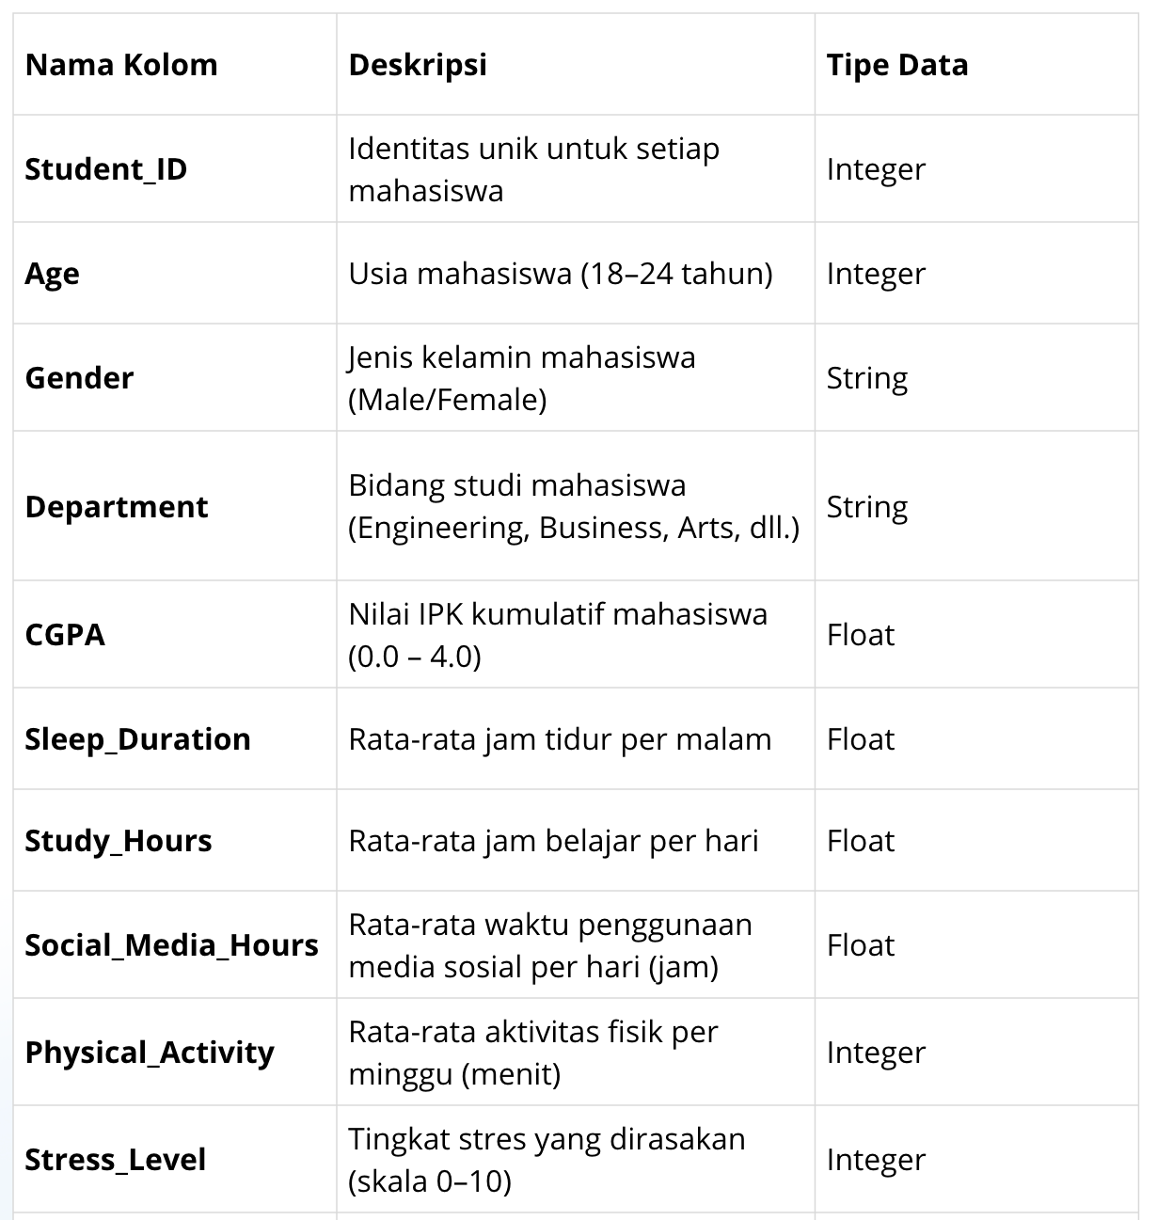
Tipe Data
Dataset ini berisi informasi akademik, dan gaya hidup mahasiswa, yang digunakan untuk menganalisis hubungan antara pola hidup dan kondisi kesehatan mental yang berpengaruh terhadap hasil akademik siswa

Slide 5




01
Tugas Anda hari ini adalah mengolah dataset Student Depression & Lifestyle untuk menganalisis hubungan antara faktor gaya hidup dan kondisi kesehatan mental mahasiswa menggunakan algoritma Linear Regression.
Peserta diminta melakukan tahapan data preparation, exploratory data analysis (EDA), pemodelan, evaluasi hasil prediksi, serta menyajikan hasil dalam bentuk visualisasi dan aplikasi sederhana.
02
Tujuan Hari ini

Slide 6

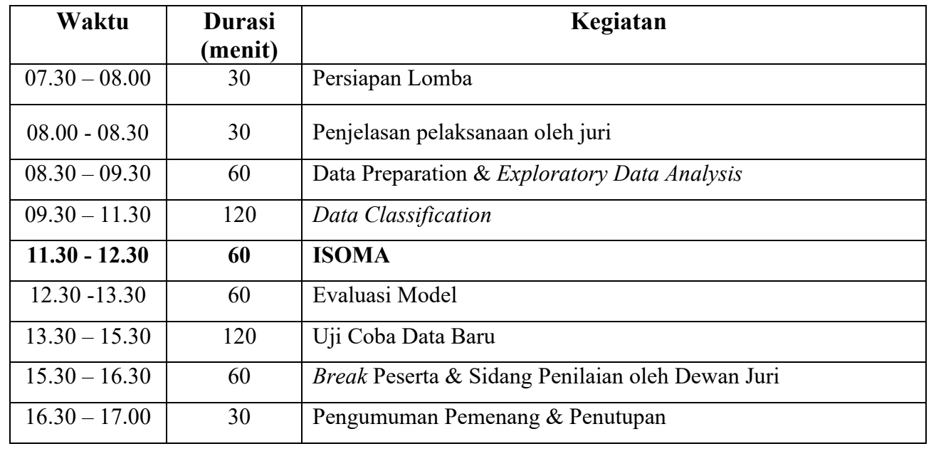
Jadwal Bidang Lomba

Slide 7
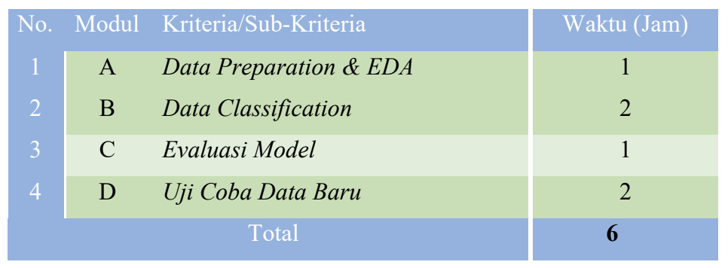
Modul Bidang Lomba

Slide 8

Selamat Bertanding
Kerjakan setiap modul secara sistematis sesuai waktu yang diberikan. Penilaian tidak hanya didasarkan pada hasil akhir, tetapi juga pada proses dan pemahaman peserta.

